Slide 1
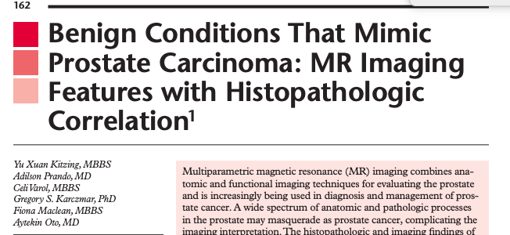
Доброкачественные заболевания, имитирующие рак простаты: особенности МРТ изображения и гистологического исследования
ФГБОУ ВО КрасГМУим. проф. В.Ф. Войно-Ясенецкого Минздрава России
Кафедра лучевой диагностики ИПО
Выполнил: ординатор кафедры лучевой диагностики ИПО
Пономаренко Игорь Эдуардович
Красноярск, 2021 г.

Slide 2
Введение
Рак простаты самое распространенное онкологическое заболевание среди американских мужчин в 2014 году и является причиной 10% смертей, связанных с онкологией.
МРТ играет важную роль в клинических методах диагностики, определении стадии патологического процесса и тактике активного наблюдения.
С возрастающим влиянием МРТ на принятие клинических решений важно осознавать потенциальные ошибки при интерпретации изображений

Slide 3
Гистопатологические особенности рака предстательной железы
Для гистологической оценки дифференцировки рака простаты используется шкала Глисона.
Низкодифференцированные опухоли, имеющие высокую оценку по шкале Глисона, более агрессивны, однако лучше поддаются химиотерапии и лучевой терапии, чем высокодифференцированные

Slide 4
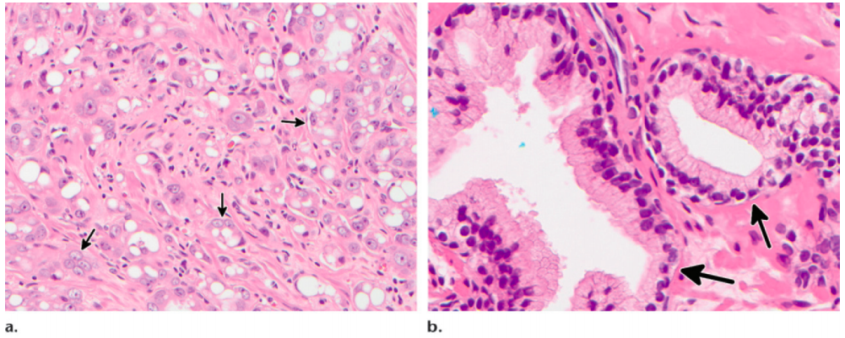
Гистопатологические особенности рака предстательной железы
Низкодифференцированная карцинома простаты (Глисон 5) и нормальная железистая ткань

Slide 5
Мультипараметрическая МРТ в диагностике рака предстательной железы
МРТ исследование простаты объединяет анатомические и функциональные методы в мультипараметрический подход.
Добавление методов функциональной визуализации увеличивает чувствительность и специфичность в диагностике рака простаты.
Протокол многопараметрической МРТ, включает Т2-взвешенную визуализацию, диффузионно-взвешенную (ДВИ) визуализацию и визуализацию с динамическим контрастным усилением (ДКУ)

Slide 6
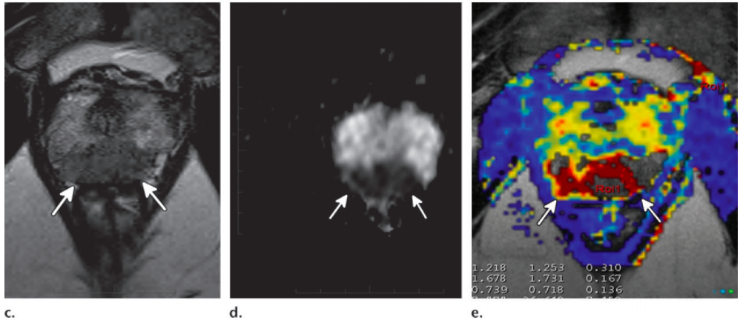
Мультипараметрическая МРТ. Аденокарцинома предстательной железы
Т2 ВИ
ИКД-карта
МР-перфузия
Низкодифференцированный рак периферической зоны предстательной железы (Глисон 8)

Slide 7
Анатомические зоны предстательной железы, имитирующие рак
Особенности строения
Фибромускулярная строма
Хирургическая капсула
Центральная зона
Перипростатическое венозное сплетение
Перипростатические лимфатические узлы
Доброкачественные заболевания
Доброкачественная гиперплазия предстательной железы
Бактериальный простатит
Гранулематозный простатит
Атрофия
Некроз

Slide 8
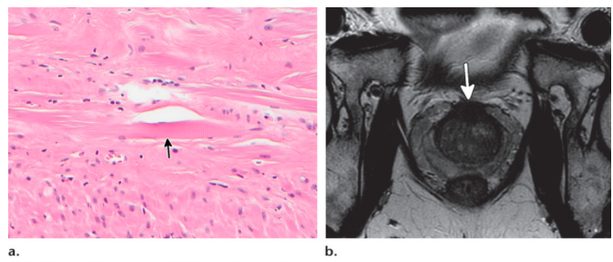
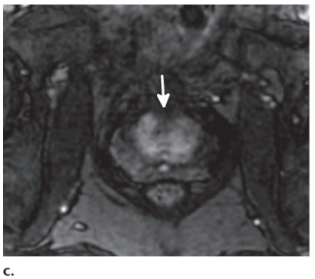
Фибромускулярная строма. МРТ
Т2 ВИ
ДКУ
Гистологическое исследование: фиброзно-мышечная ткань чередуется с волокнами скелетных мышц.
Т2 ВИ и ДКУ: передняя фибромускулярная строма гипоинтенсивная

Slide 9
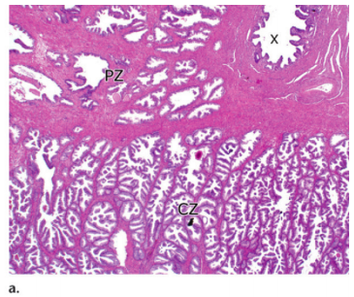
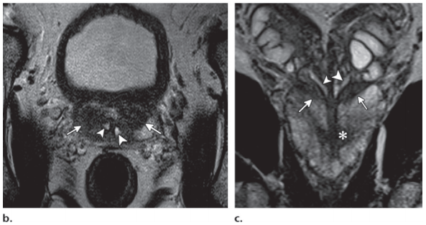
Центральная зона предстательной железы. МРТ
Т2 ВИ
Т2 ВИ
Больной 61 год, рак предстательной железы, Глисон 7.
Гистологическое исследование: центральная и периферическая зоны предстательной железы.
T2 ВИ: центральная зона симметричная, не изменена
Notes:
Железы центральной зоны имею более сложную архитектуру, чем железы периферической зоны ПЖ

Slide 10
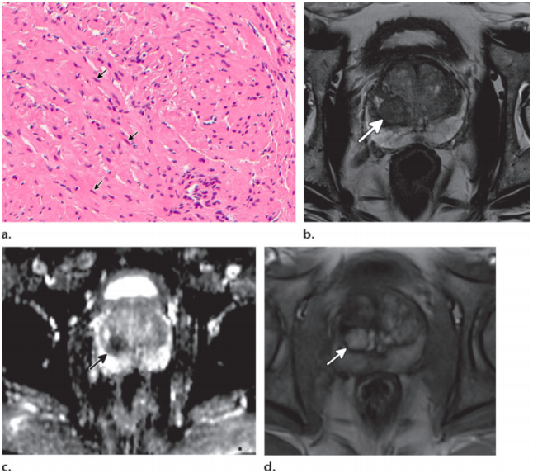
Доброкачественная гиперплазия предстательной железы. МРТ
Больной 58 лет.
Гистологическое исследование: высокое содержание стромы, пролиферация веретенообразных клеток и отсутствие железистой ткани.
МРТ: четко очерченный узел в переходной зоне, с низкой интенсивностью сигнала T2 ВИ и ограничением диффузии.
Т2 ВИ
ИКД-карта
ДКУ

Slide 11
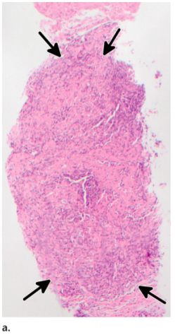
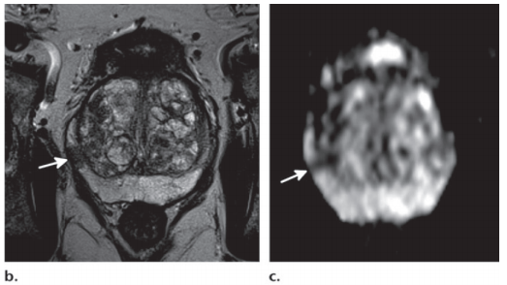
Бактериальный простатит. МРТ
Т2 ВИ
ИКД-карта
Больной 69 лет.
Гистологическое исследование: зона нейтрофильной инфильтрации.
МРТ: округлый узел в периферической зоне справа, со слабым Т2 сигналом и ограничением диффузии

Slide 12
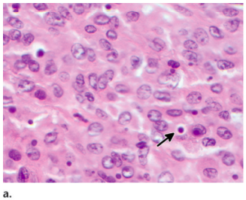
Малакоплакия. С острым рецидивирующим простатитом
Т2 ВИ
ИКД-карта
МР -перфузия
Больной 49 лет.
Гистологическое исследование: воспалительный инфильтрат с внутриклеточными включениями Михаэлиса-Гутмана.
МРТ: диффузная аномалия периферической зоны с низким сигналом T2, низким коэффициентом диффузии

Slide 13
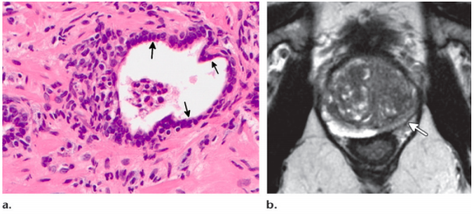
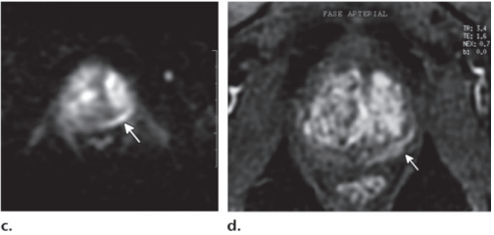
Атрофия предстательной железы. МРТ
Т2 ВИ
ИКД-карта
ДКУ
Больной 65 лет.
Гистологическое исследование: атрофические изменения, клетки со скудной цитоплазмой и гиперхроматическими ядрами.
МРТ: низкая интенсивность сигнала T2 в периферической зоне слева, с потерей объема и ограничением диффузии
Notes:
Карта –змеряемого коэффициента диффузии, Динамическое контрастное усиление

Slide 14
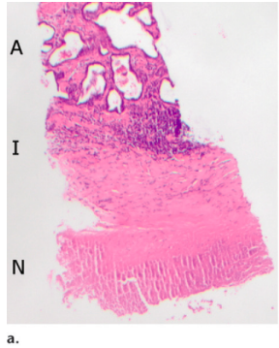
Гранулематозный простатит с некротическими изменениями. МРТ
Т2 ВИ
ДВИ
ИКД-карта
Больной 58 лет.
Гистологическое исследование: зона некроза, зона воспалительной инфильтрации и зона атрофии.
МРТ: области с заметно низким T2 сигналом в периферической зоне.
Notes:
T2-взвешенное изображение, диффузно взвешенное изображение и карта коэффициента диффузии показывают две области с заметно низким T2 сигналом в периферической зоне.

Slide 15
Заключение
Мультипараметрическая МРТ сочетает анатомические и функциональные методы визуализации для оценки карциномы простаты. Некоторые нормальные анатомические признаки и патологические состояния простаты частично совпадают с характеристиками карциномы простаты.
Несмотря на то, что окончательный диагноз может быть установлен только при гистопатологическом исследовании, понимание этих особенностей специалистами, интерпретирующими МРТ-изображения простаты, имеет решающее значение.

Slide 16
Список литературы
Kitzing YX, Prando A, Varol C, Karczmar GS, Maclean F, Oto A. Benign Conditions That Mimic Prostate Carcinoma: MR Imaging Features with Histopathologic Correlation. Radiographics. 2016 Jan-Feb;36(1):162-75. doi: 10.1148/rg.2016150030. Epub 2015 Nov 20. PMID: 26587887; PMCID: PMC5496681.

Slide 17
Спасибо за внимание!

